Slide 1
Диво друкування
Робота завідуючої
шкільною бібліотекою
Калитянської ЗОШ
Зарічняк Ю.Ю.

Slide 2
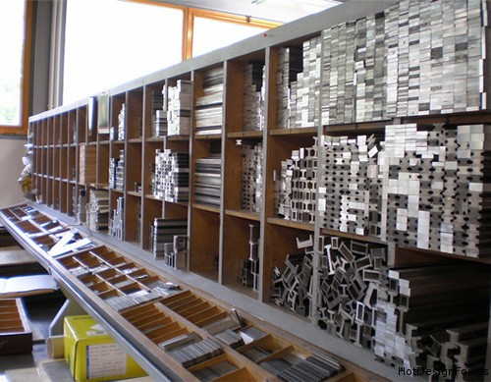
Каси для букв і знаків

Slide 3
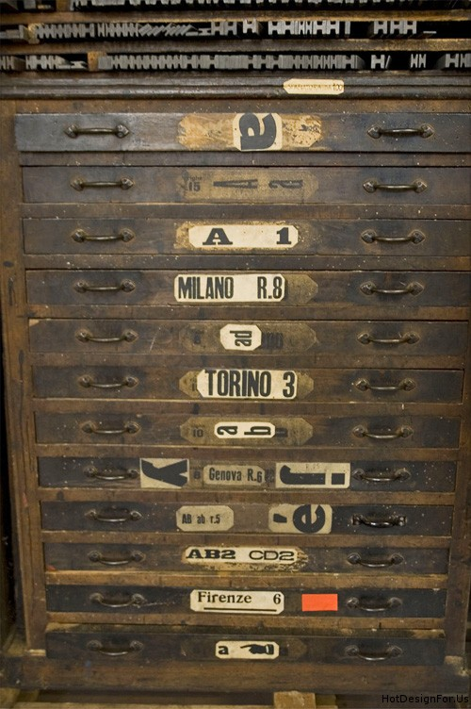
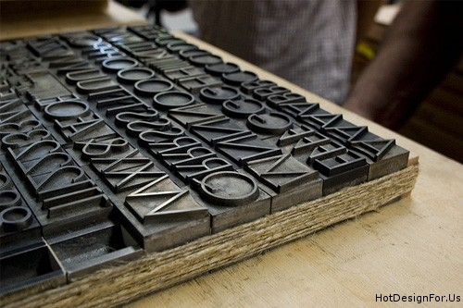
Друкарські знаки в касах

Slide 4
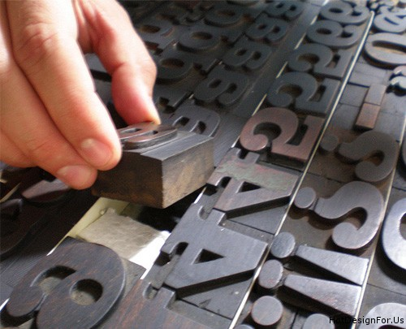
Друкарські знаки

Slide 5
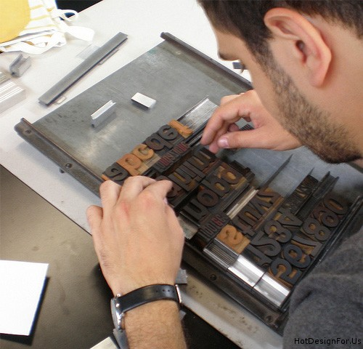
Набір вручну

Slide 6
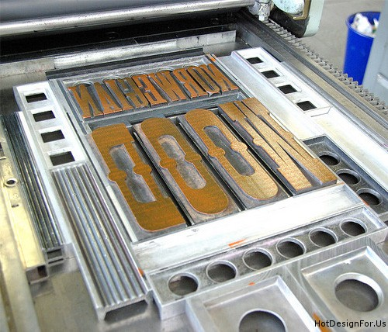

Slide 7
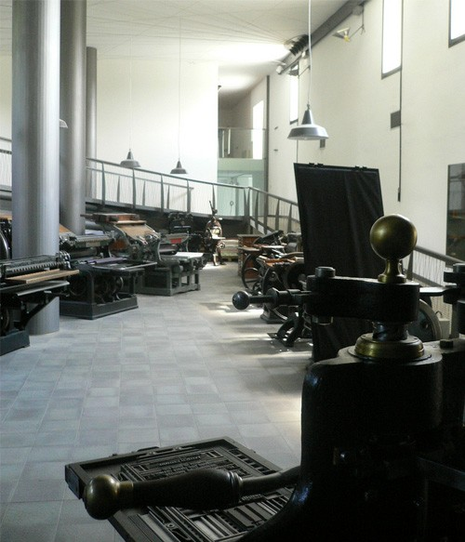

Slide 8
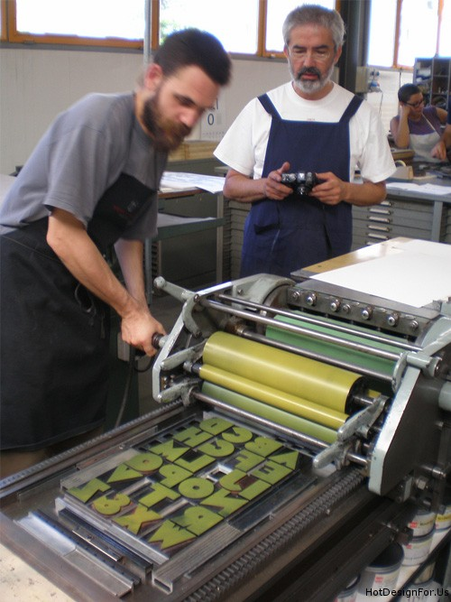
Фарбувальний валок

Slide 9
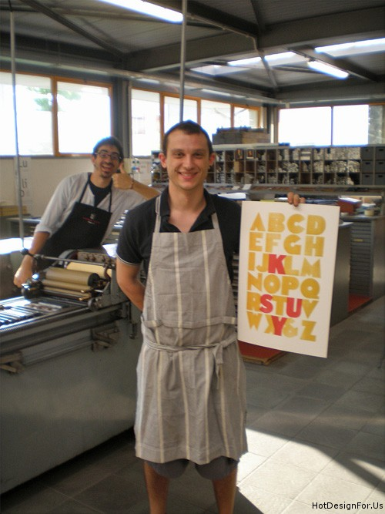
Перший віддрук

Slide 10
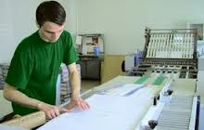
Робота складача

Slide 11
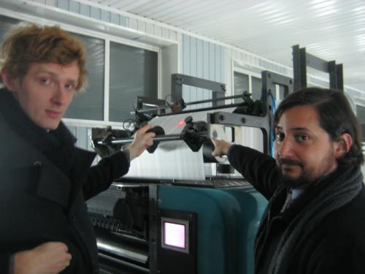
Сучасна наборна машина

Slide 12
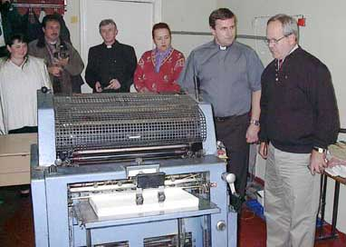
Друкарська машина

Slide 13
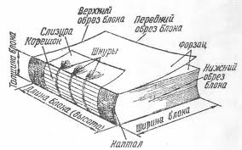
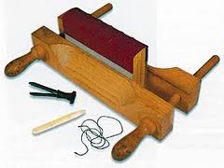
Виготовлення обкладинки

Slide 14
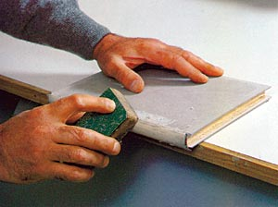
Робота палітурника

Slide 15
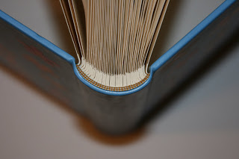
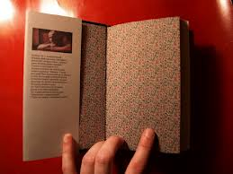

Slide 16
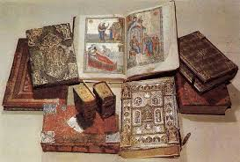
Старовинні обкладинки

Slide 17
Нові книги

